Slide 1

العلوم
الوحدة الرابعة: الأرضُ والفضاءُ والغلافُ الجويُّ
الفصل الثاني:
الأرضُ والسماءُ

Slide 2

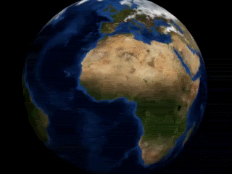
الدرس الثاني: مكوّناتُ الغلافِ الجويِّ
في هذا الدرسِ سنكونُ قادرين على أن:
نُعدّدَ مكوّناتِ الغلافِ الجويِّ.
نَتعرّفَ على أهميّةِ الهواءِ للكائناتِ الحيّةِ.

Slide 3

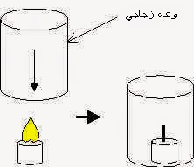
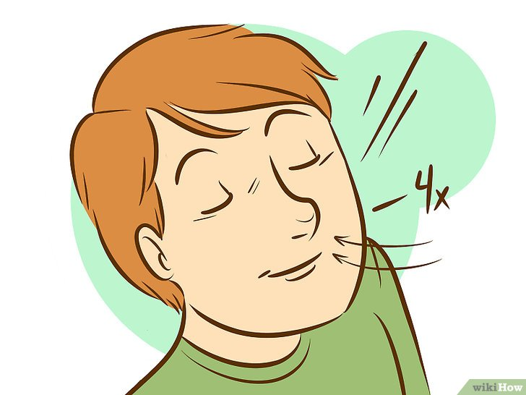
مُكوّناتُ الهواءِ
يتكوّنُ الهواءُ من:
الأوكسجين، الضروريِّ لتنفُّسِ الأحياءِ، ويساعدُ على الاحتراقِ.
ثُنائي أوكسيد الكربون.

Slide 4

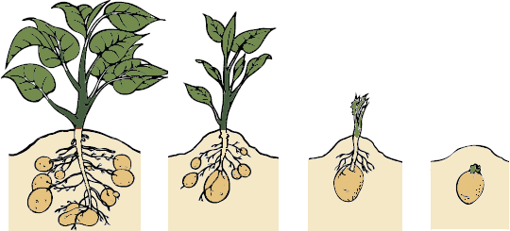
مكوّنات الهواء
3. النتروجين (الآزوت) الضروريِّ للتربةِ والنباتاتِ.

Slide 5

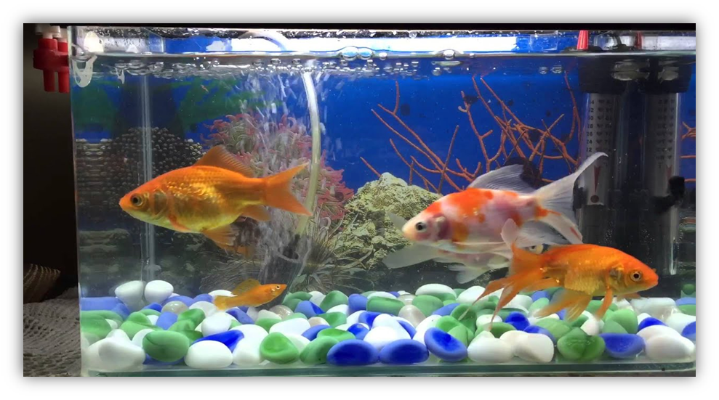
الأسماكُ؟ كيف تتنفّسُ
تتنفّسُ الأسماكُ الأوكسجين
المُنحَلَّ في الماءِ

